Slide 1
版画の 世界
はんが せかい
Notes:
版画の世界。

Slide 2
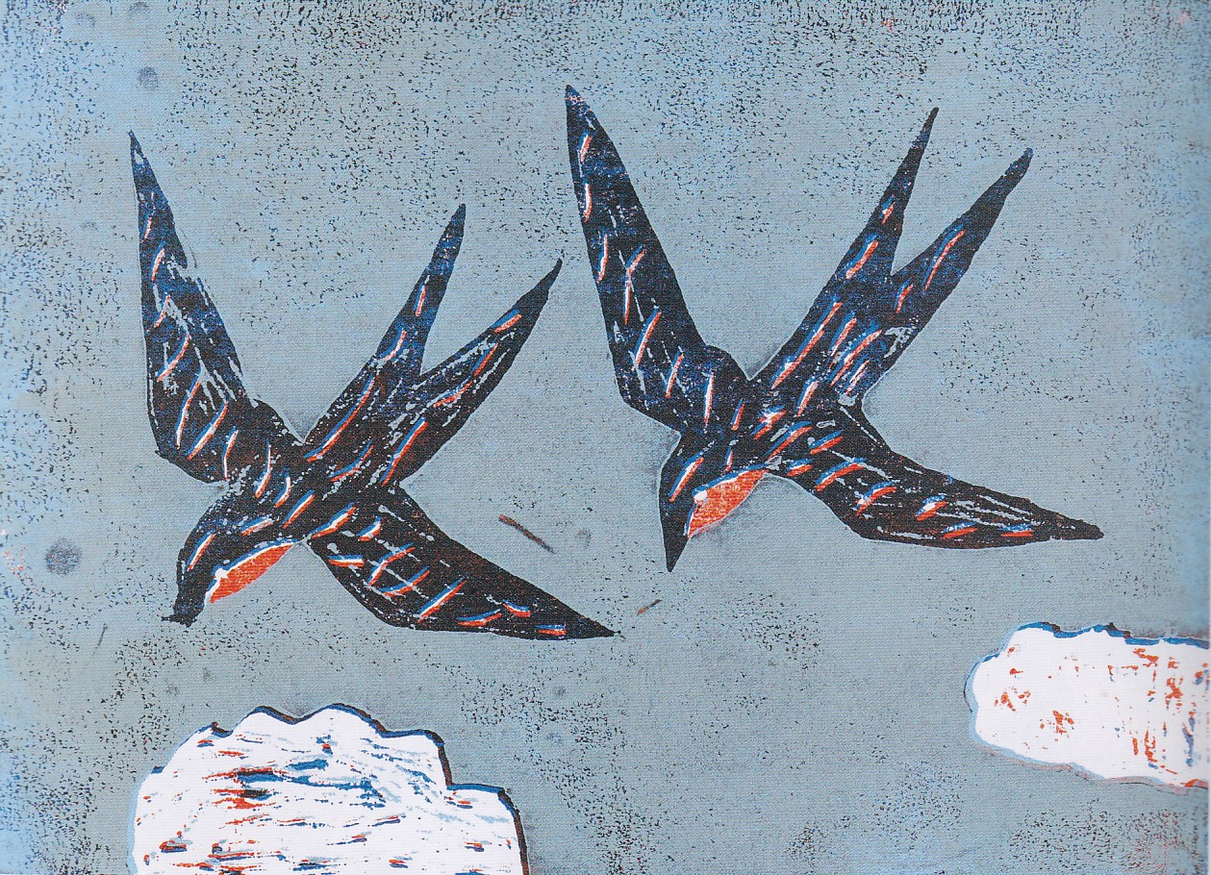
みなさんは、「版画」を知っていますか。
はんが し
Notes:
みなさんは、「版画」を知っていますか。
＜少し待つ。＞
版画は、直接、鉛筆や絵の具などで紙に描くのではなく、印刷という間接的な方法で表現する絵画のことを言います。
元々は、現代のコピー機のように、同じ文字や絵を何枚も複製するために考え出されたものが、絵画として作品を作るようになり、いろいろな技法とともに版画になりました。

Slide 3
試して
みよう
はん しつかん せん ひょうじょう い
ため
版の質感や線の表情などを生かして、どのように表現したらよいか学習しましょう。
ひょうげん がくしゅう
版画の魅力のひとつは、版の質感がそのまま写し取られることです。また、強く荒々しい線や繊細な線、にじんだようなインクなど、版画の技法は、工夫によってさまざまな表現が可能です。
はんが みりょく はん しつかん
うつ と つよ
あらあら せん せんさい せん
はんが ぎほう くふう
ひょうげん かのう
Notes:
さて、今回の勉強は、こちらです。
「版の質感や線の表情などを生かして、どのように表現したらよいか学習しましょう。」です。
版画の魅力のひとつは、版の質感がそのまま写し取られることです。また、強く荒々しい線や繊細な線、にじんだようなインクなど、版画の技法は、工夫によってさまざまな表現が可能です。

Slide 4
はんが かずおお しゅるい はん けいじょう
版画は数多くの種類があるため、版の形状から凸版、凹版、平版、孔版の４つに分類することができます。
版の種類
はん しゅるい
とっぱん おうはん へいはん こうはん ぶんるい
版の凸部分にインクをつけ、それを刷り取る。
（木版画、コラグラフなど）
版の凹部分にインクを詰め、不要部分をふき取り、圧力をかけて刷り取る。
（ドライポイント、メゾチントなど）
平らな面にインクのついた面とつかない面をつくり、刷り取る。
（モノタイプ、リトグラフなど）
インクの通り抜ける穴をつくり、上から刷り込む。（シルクスクリーン、
ステンシルなど）
はん とつぶぶん
はん おうぶぶん つ
たい めん
とお ぬ あな
す と
ふようぶぶん と あつりょく
めん めん
うえ す こ
もくはんが
す と
す と
Notes:
版画は数多くの種類があるため、版の形状から凸版、凹版、平版、孔版の４つに分類することができます。
下の図は、４つの版が刷り紙にどのようにインクを着けるかを示したものです。
直線で示されているのが刷り紙で、黒く塗られている部分がインクです。
・凸版は、版の凸部分にインクをつけ、それを刷り取る技法です。木版画やコラグラフなどがこれに当たります。
・凹版は、版の凹部分にインクを詰め、不要部分をふき取り、圧力をかけて刷り取る技法です。ドライポイントやメゾチントなどがこれに当たります。
・平版は、平らな面にインクのついた面とつかない面をつくり、刷り取る技法です。モノタイプやリトグラフなどがこれに当たります。
・孔版は、インクの通り抜ける穴をつくり、上から刷り込む技法です。シルクスクリーンやステンシルなどがこれに当たります。

Slide 5
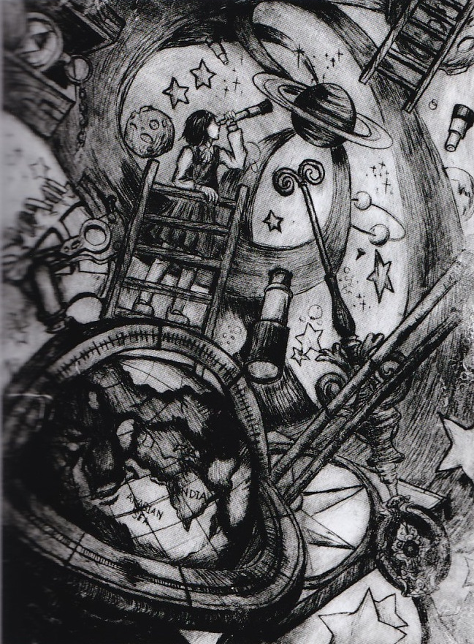
◆ ドライポイント
強くて太い線を用いて、明暗の強い表現となっています。
つよ ふと せん もち めいあん つよ
ひょうげん
『宇宙への夢』
（ドライポイント）
生徒作品
うちゅう ゆめ
せいとさくひん
Notes:
これから、生徒が、ドライポイントという技法を使って制作した作品を３つお見せします。
１つ目は、『宇宙への夢』という作品です。
強くて太い線を用いて、明暗の強い表現となっています。

Slide 6
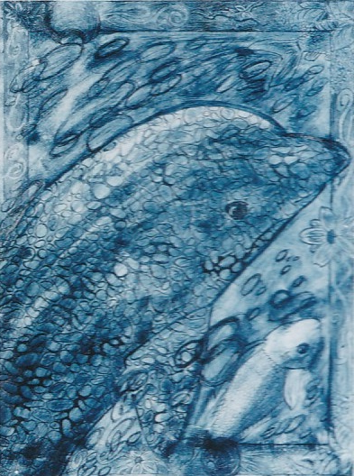
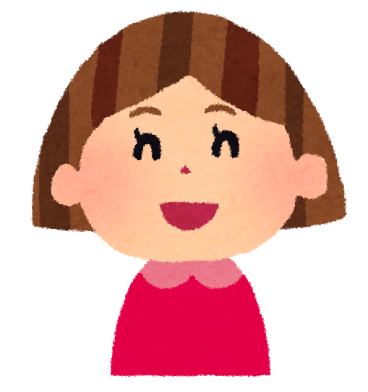
◆ ドライポイント
うみ あお
海をイメージして青いインクで刷っています。
す
『イルカ』
（ドライポイント）
生徒作品
せいとさくひん
Notes:
２つ目は、『イルカ』という作品です。
海をイメージして、青いインクで刷っています。

Slide 7
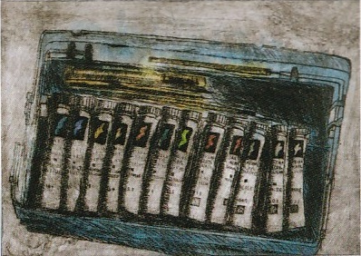
黒インクで刷った後に、
絵の具で着彩しています。
◆ ドライポイント
くろ す あと
え ぐ ちゃくさい
え ぐ
『絵の具』
（ドライポイント）
生徒作品
せいとさくひん
Notes:
３つ目は、『絵の具』という作品です。
黒インクで刷った後に、絵の具で着彩しています。

Slide 8
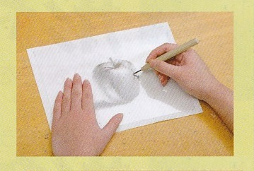
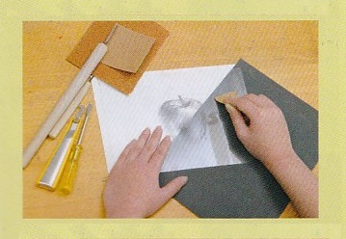
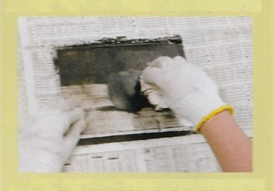
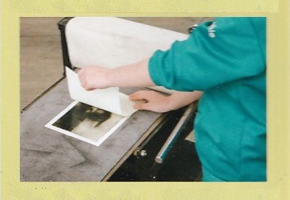
ドライポイントの手順
てじゅん
こま
やすりで細かいきずをつけたり、ドライバーなどで強い線やにじんだ線を彫ったりして工夫する。黒い紙を間にはさむと、彫った線が白く浮き出て確認しやすい。
１
２
下絵の上に透明プラスチックの板を置いて、ニードルで線を彫っていく。
したえ うえ とうめい
つよ せん せん
いた お
ほ くふう
せん ほ
くろ かみ あいだ
ほ せん しろ う で
かくにん
３
４
インクを置き、タンポで細部までインクを詰める。余分なインクをふき取る。
お
湿らせた紙にプレス機で刷る。
しめ かみ
さいぶ
き す
つ よぶん
と
Notes:
ドライポイントの手順です。
①下絵の上に透明プラスチックの板を置いて、ニードルで線を彫っていきます。
②やすりで細かいきずをつけたり、ドライバーなどで強い線やにじんだ線を彫ったりして工夫します。黒い紙を間にはさむと、彫った線が白く浮き出て確認しやすいです。
③インクを置き、タンポで細部までインクを詰めます。余分なインクをふき取ります。
④湿らせた紙にプレス機で刷ります。

Slide 9
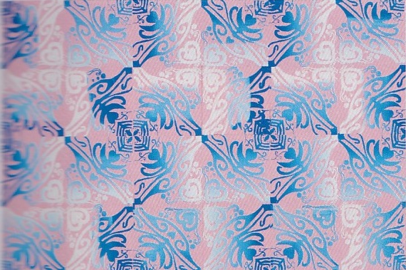
ユニット（単位形）の組み合わせと、グラデーションを生かして表現しています。
あらわ かた くふう
◆ 表し方を工夫して
たんいけい
い ひょうげん
『新雪』
（シルクスクリーン）
生徒作品
しんせつ
せいとさくひん
Notes:
ここからは、生徒が、様々な技法を使って制作した作品をお見せします。
１つ目は、シルクスクリーンを使った『新雪』という作品です。
ユニット（単位形）の組み合わせと、グラデーションを生かして表現しています。

Slide 10
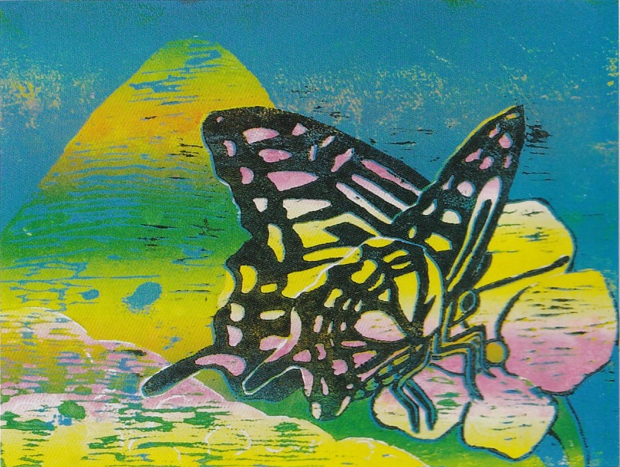
あらわ かた くふう
◆ 表し方を工夫して
完成のイメージに合わせて、色を重ねています。
かんせい あ
いろ かさ
『春の美しく
雄大な自然』
（彫り進み木版画）
生徒作品
はる うつく
ゆうだい しぜん
ほ すす もくはんが
せいとさくひん
Notes:
２つ目は、彫り進み木版画という技法を使った『春の美しく雄大な自然』という作品です。
完成のイメージに合わせて、色を重ねています。

Slide 11
はんが ぎほう かんしん
● 版画の技法のどのようなところに関心をも
ちましたか。
● さまざまな版画作品の表現の工夫やよさを
味わい、どのように感じましたか。
はんがさくひん ひょうげん くふう
あじ かん
せん きょうじゃく くふう はくりょく したえ
線の強弱を工夫し、迫力のある下絵を
構想してみましょう。
こうそう
参考「見つめて 広げて 図画工作５・６上」日本文教出版、「美術２・３」開隆堂
Notes:
次の２点について振り返り、記入用紙に書きましょう。
● 版画の技法のどのようなところに関心をもちましたか。
● さまざまな版画作品の表現の工夫やよさを味わい、どのように感じましたか。
また、線の強弱を工夫し、迫力のある下絵を構想して、記入用紙の下の欄に描きましょう。

